Slide 1

Криптографические методы обеспечения информационной безопасности
Лекция 5.
Введение в теорию конечных пространств
Факультет Безопасности информационных технологий
Таранов Сергей Владимирович,
к.т.н., ординарный доцент Университета ИТМО
serg.tvc@gmail.com
Санкт-Петербург
2022

Slide 2
Модульная арифметика
Если в результате вычислений мы получаем разрешенные значения, то мы выполняем привычные для нас операции, например:
2*4=8
2+5=7
10-6=4
8/2=4
Если мы выходим при выполнении вычислений во множество запрещенных значений, то мы пользуемся следующим правилом:
a°b mod 13
Например
8+7 mod 13 = 15 mod 13 = 2
2-10 mod 13 = -8 mod 13 = -8 + 13 mod 13 = 5
4*4 mod 13 = 16 mod 13 = 3
-4*5 mod 13=-20 mod 13= -20+13*2=6

Slide 3
Класс эквивалентности
Z mod 7
…
11 mod 7 =4
4 mod 7 =4
18 mod 7 =4
-3 mod 7 = 4
-10 mod 7 =4
….
Набор целых чисел, которые дают один и тот же остаток образуют
{…,-10,-3,4,11,18,…} класс эквивалентности или класс эквивалентных элементов
Примеры
Q^n=2^10 mod 13=1024 mod 13 => 1024=13*78+10
2^10=2^4*2^4*2^2=16*16*4=(16 mod 13)(16mod 13)(4 mod 13)=3*3*4=36 mod 13=10

Slide 4
Группа
Группой G называется совокупность из операции «°» и конечного набора элементов, для которого данная операция определена.
Групповая операция «°» обладает следующими свойствами:
1) Свойство замкнутости. Для любых $a,b∈G$, результат операции $ab$ лежит в группе G;
2) Свойство ассоциативности.
$$∀a,b,c∈G:\left(a°b\right)°c=a°(b°c)$$
3) Существование нейтрального элемента «e».
$$∀a∈G:ae=ea=a$$
4) Существование обратного элемента $a^{−1}:$
$$∀a∈G:aa^{−1}=a^{−1}a=1$$
5) Группа называется абелевой (или коммутативной):
$$∀a,b∈G:ab=ba$$

Slide 5
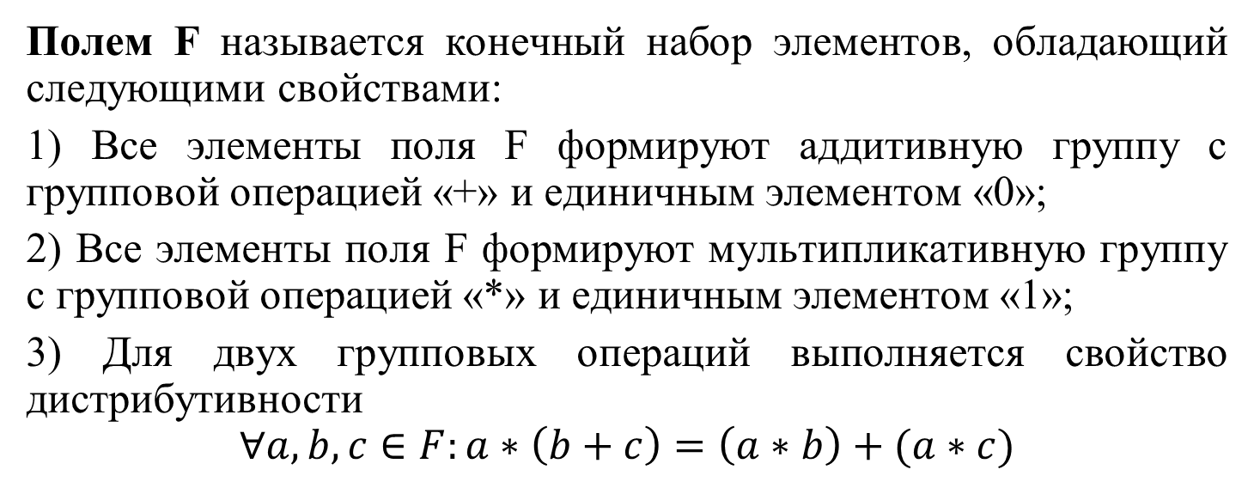
Поле
Полем F называется конечный набор элементов, обладающий следующими свойствами:
1) Все элементы поля F формируют аддитивную группу с групповой операцией «+» и единичным элементом «0»;
2) Все элементы поля F формируют мультипликативную группу с групповой операцией «*» и единичным элементом «1»;
3) Для двух групповых операций выполняется свойство дистрибутивности
$$∀a,b,c∈F:a∗\left(b+c\right)=\left(a∗b\right)+(a∗c)$$

Slide 6
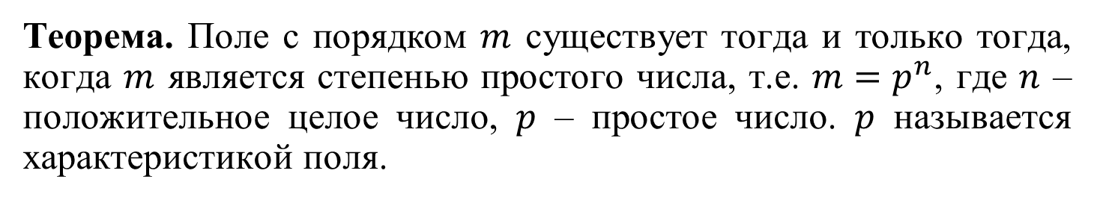
Теорема о существовании поля
Теорема. Поле с порядком $m$ существует тогда и только тогда, когда $m$ является степенью простого числа, т.е. $m=p^{n}$, где $n$ – положительное целое число, $p$ – простое число. $p$ называется характеристикой поля.

Slide 7
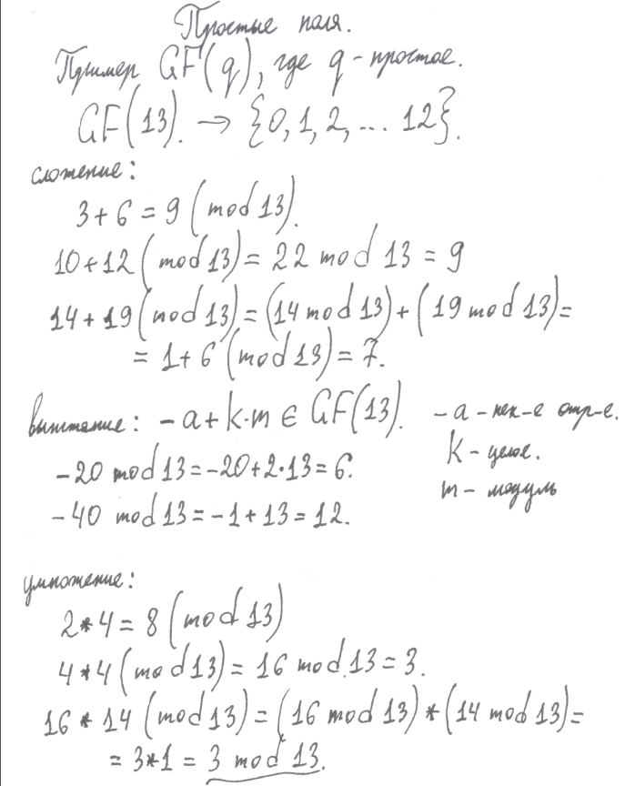

Slide 8
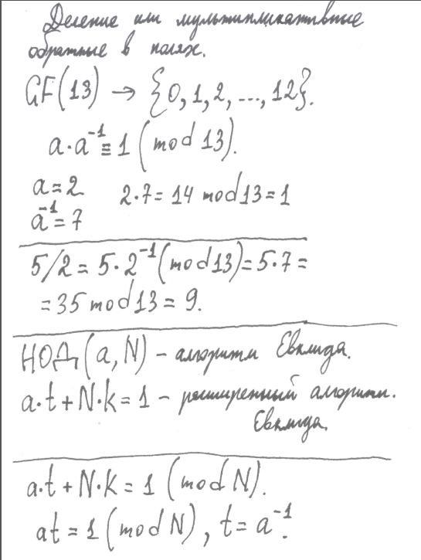

Slide 9
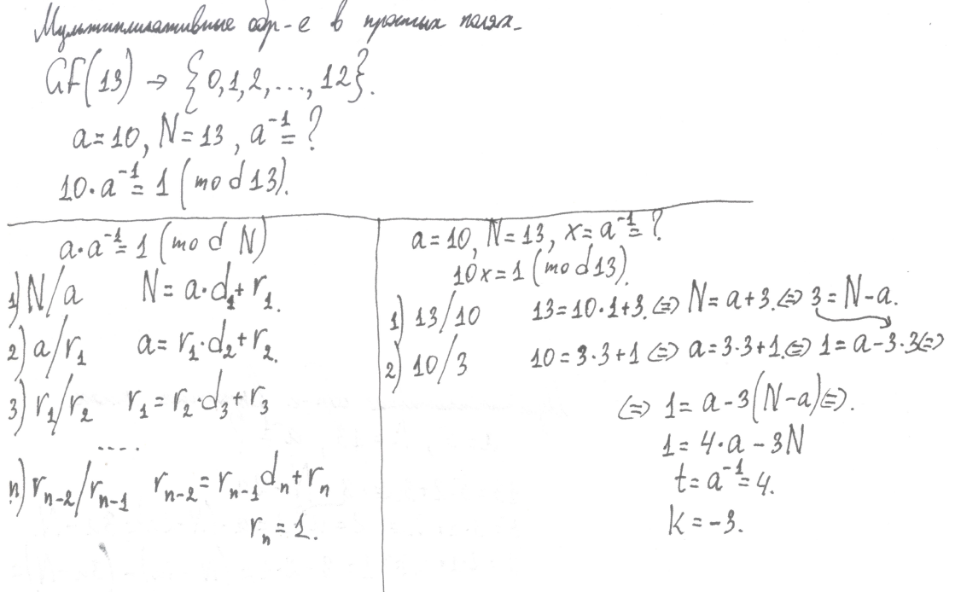

Slide 10
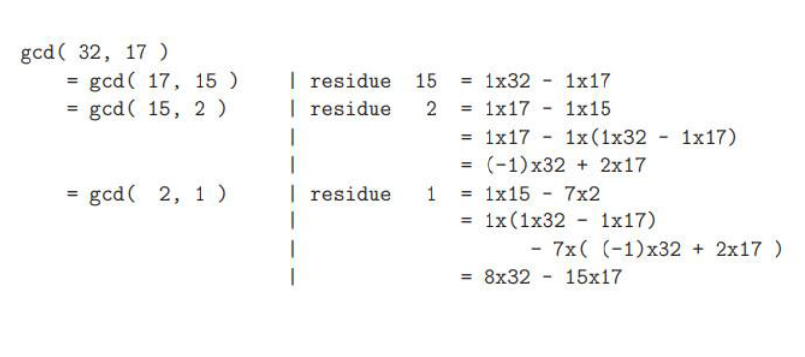
Расширенный алгоритм Евклида

Slide 11
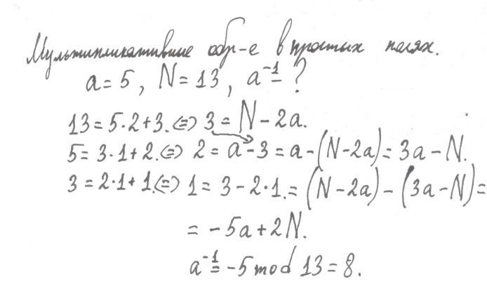

Slide 12
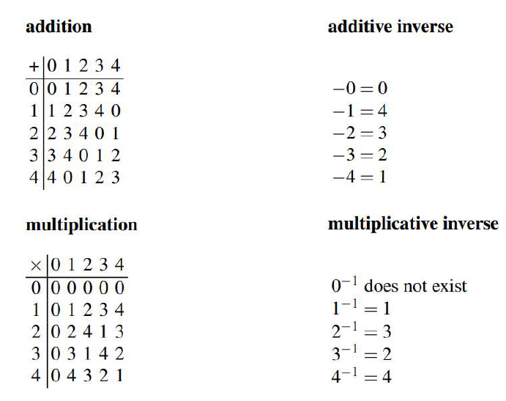
Табличные операции для простого поля GF(5)

Slide 13
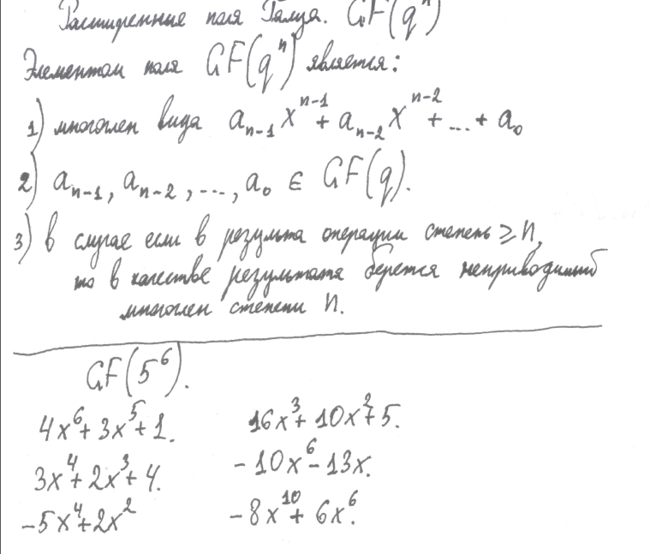

Slide 14
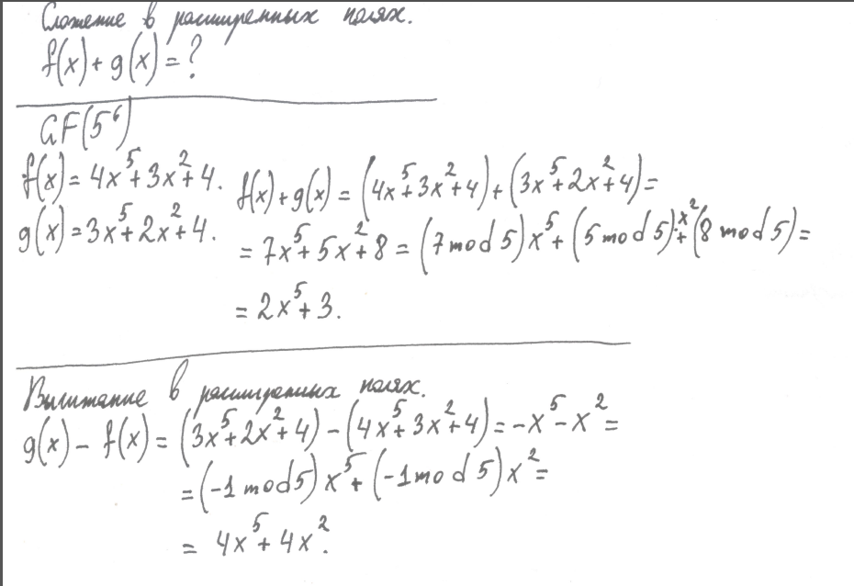

Slide 15
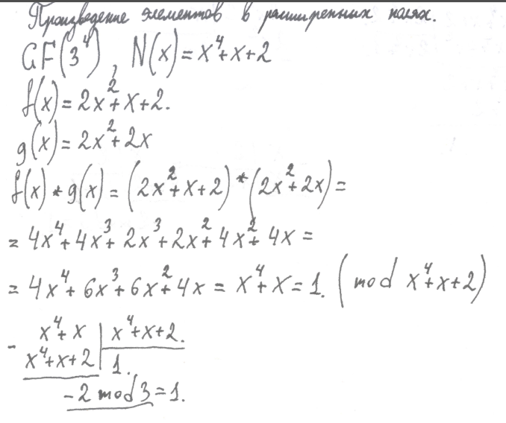

Slide 16
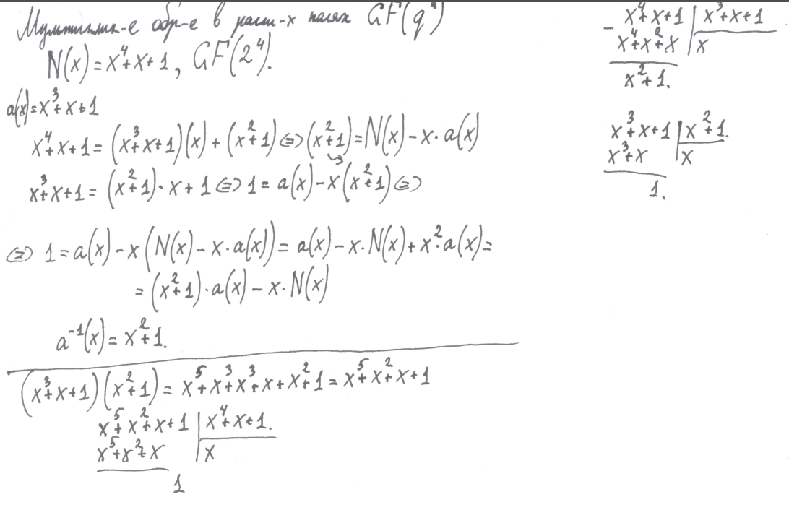

Slide 17
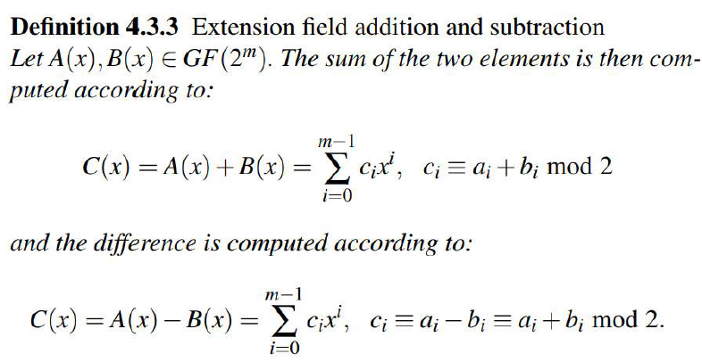
Сложение и вычитание в расширенных полях GF(2^n)

Slide 18
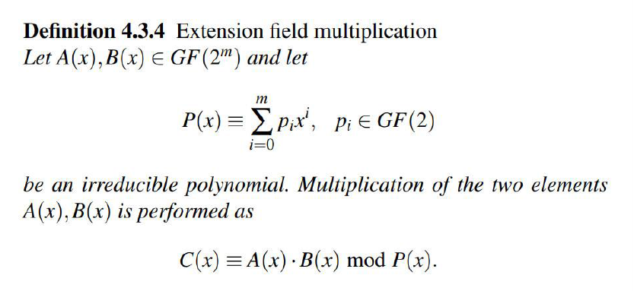
Умножение в расширенном поле GF(2^n)

Slide 19
Таблицы неприводимых многочленов
Лидл Р. Нидеррайтер Г. Конечные поля, 1988
GF(2^2) x^2+x+1 GF(2^3) x^3+x+1 GF(2^4) x^4+x+1 GF(2^5) x^5+x^2+1 GF(2^6) x^6+x+1 GF(2^7) x^7+x^3+1 GF(2^8) x^8+x^4+x^3+x^2+1 GF(2^9) x^9+x^4+1 GF(2^10) x^10+x^3+1 GF(2^11) x^11+x^2+1
GF(5^2) x^2+x+2 GF(5^3) x^3+3*x+2 GF(5^4) x^4+x^2+2*x+2 GF(5^8) x^8+x^4+2*x^3+x+2
GF(7^2) x^2+x+3 GF(7^3) x^3+3*x+2 GF(7^4) x^4+x^2+3*x+5 GF(7^8) x^8+x^4+3*x^3+x+5
GF(3^2) x^2+x+2 GF(3^3) x^3+2*x+1 GF(3^4) x^4+x+2 GF(3^8) x^8+x^4+2*x^3+x+2
GF(11^2) x^2+x+7 GF(11^3) x^3+x+4 GF(11^4) x^4+x^2+4*x+7 GF(11^8) x^8+x^6+x^2+4*x+7

Slide 20



Полезные теоремы при работе в арифметике остатков
Малая теорема Ферма. Если p – простое число и а – целое число, которое не делится на p
$$a^{p−1}=1(mod p)$$
$${13}^{23−1}=1(mod 23)$$
Теорема Эйлера (обобщение малой т. Ферма). Если a, m – взаимно простые числа, то
$$a^{φ(m)}=1(mod m)$$
Где \phi(b) – количество взаимно простых с b чисел в диапазоне от 1 до b

Slide 21

Спасибо за внимание!

